Slide 1
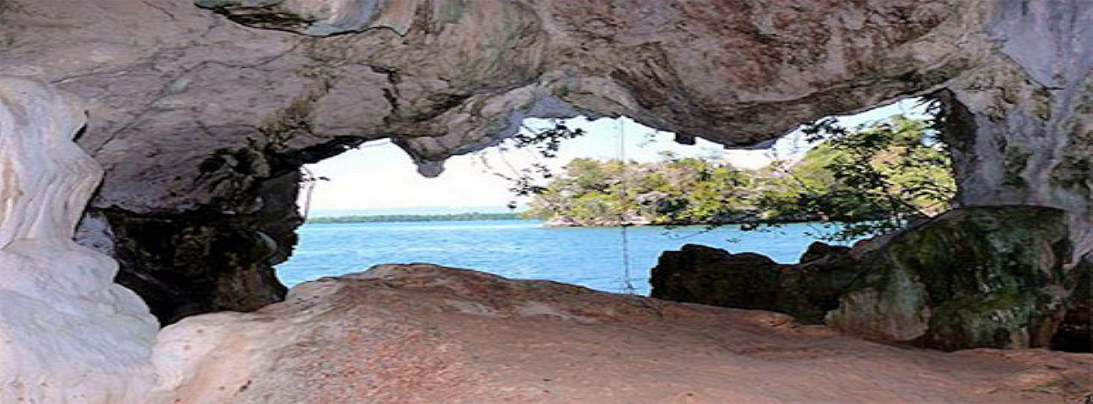
Quelques-unes des plus belles grottes de France
Musique « Le son du silence » par Wuauquikuna
Création du diaporama © Apex

Slide 2
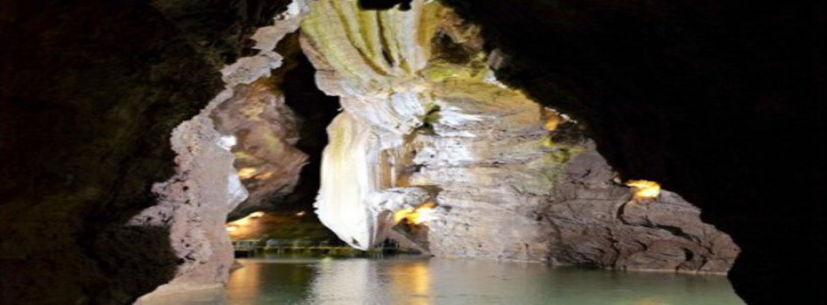
Le gouffre de Padirac (Lot)

Slide 3
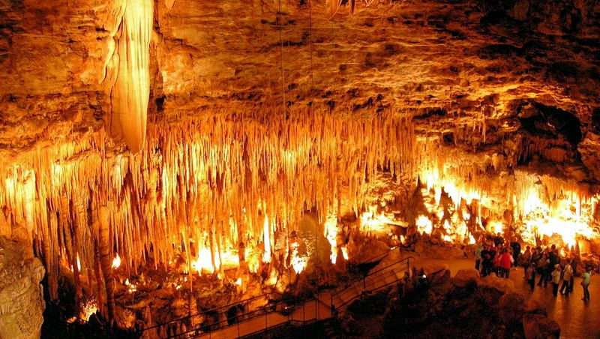
Le gouffre de Proumeyssac (Dordogne)

Slide 4
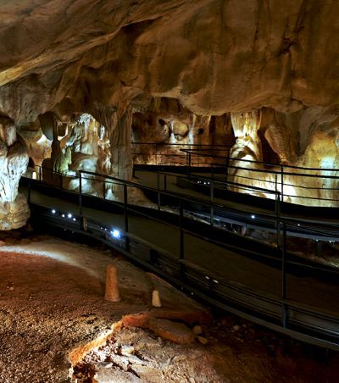
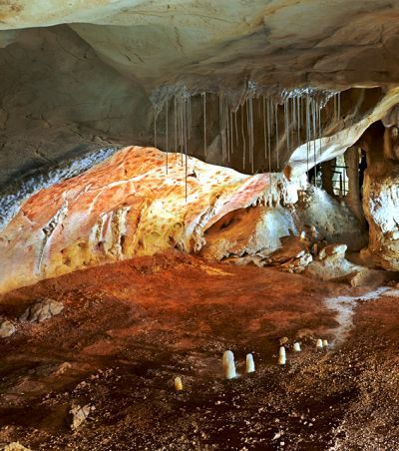
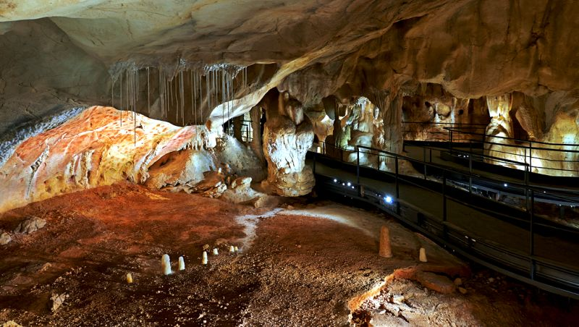
Grotte Chauvet (Ardèche)

Slide 5
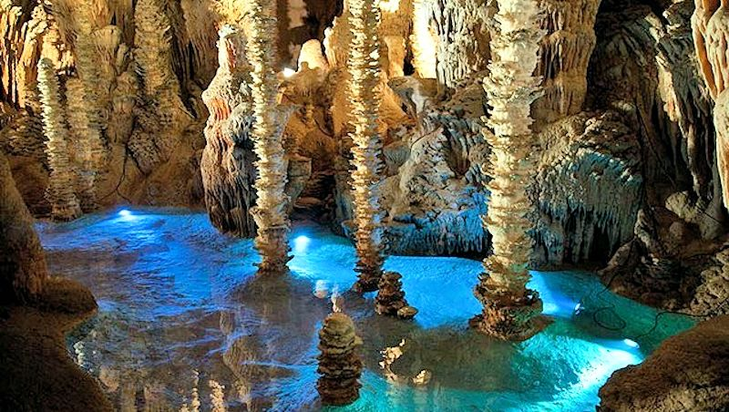
Grotte Aven Armand (Lozere)

Slide 6
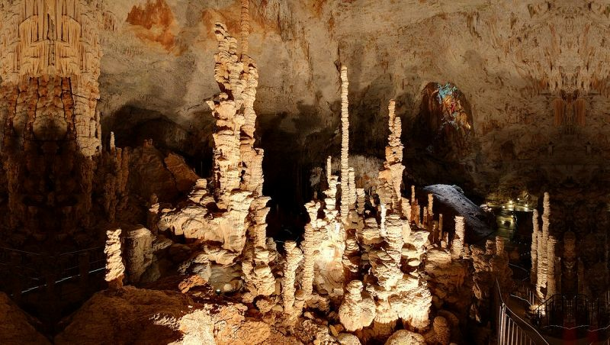
Grotte Aven d’Orgnac (Ardèche)

Slide 7
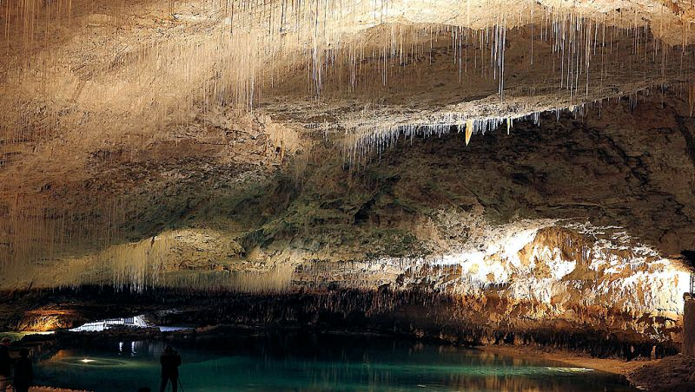
Grotte Choranche (Isère)

Slide 8
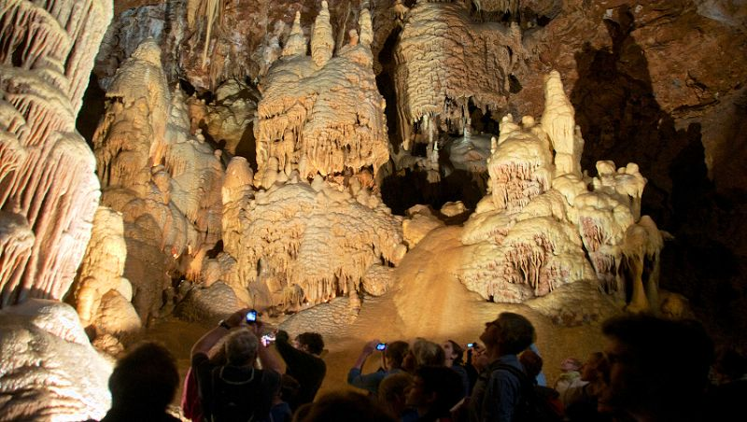
Grotte Dargilan (Lozere)

Slide 9
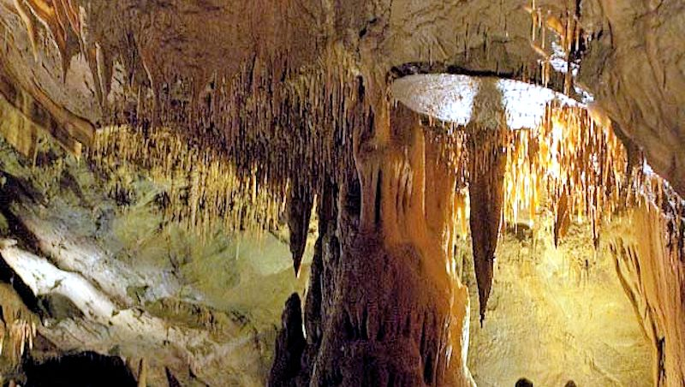
Grotte de la Cocalière (Gard)

Slide 10
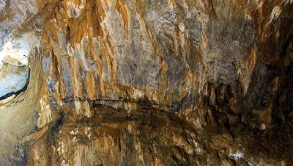
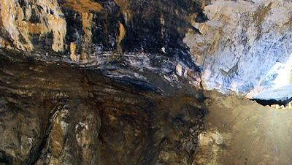
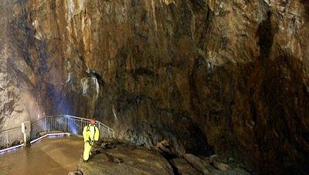
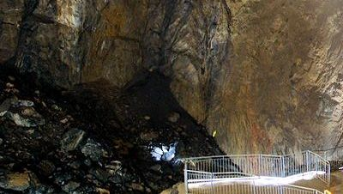
Grotte de la Verna (Pyrénées-Atlantiques)

Slide 11
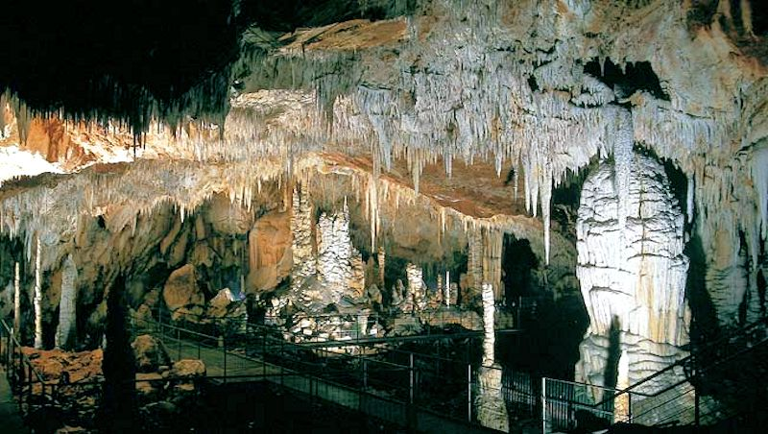
Grotte les Grandes Canalettes (Pyrénées-Orientales)

Slide 12
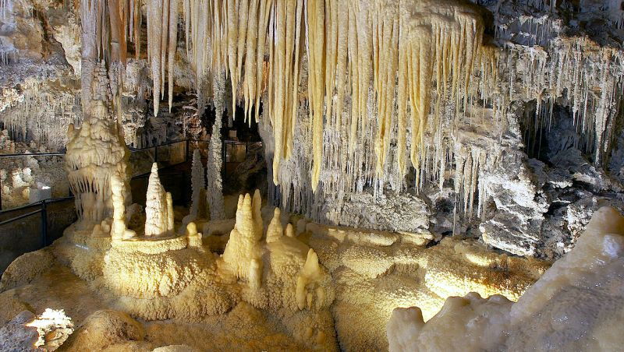
Grotte de la Clamouse (Hérault)

Slide 13
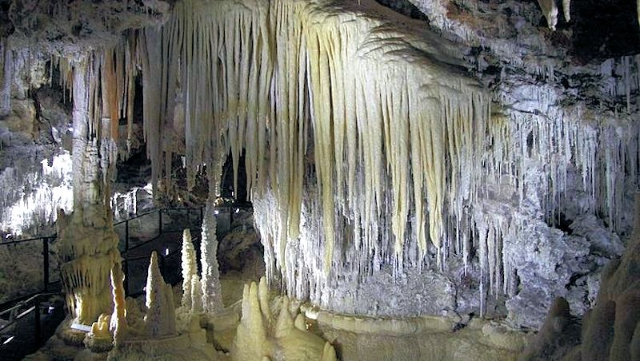
Grotte de la Clamouse (Hérault)

Slide 14
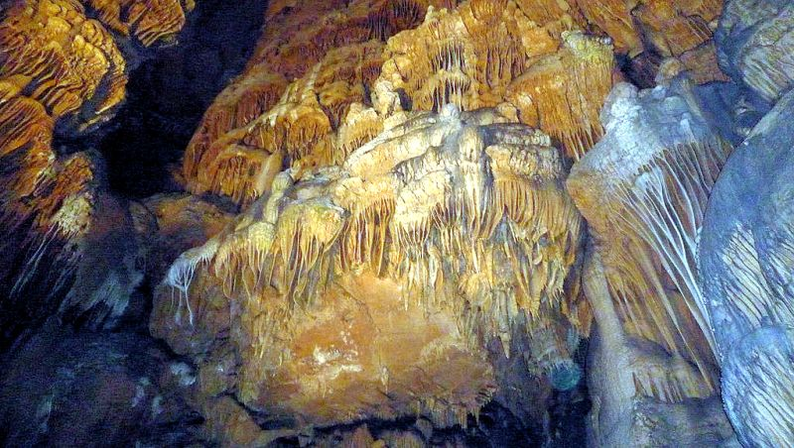
Grotte des Demoiselles (Hérault)

Slide 15
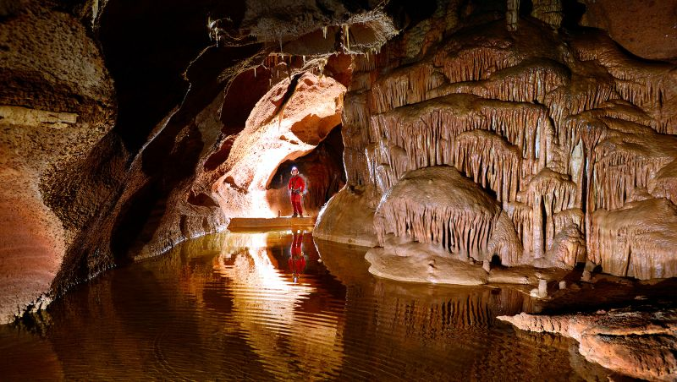
Grotte Saint-Marcel (Ardèche)

Slide 16
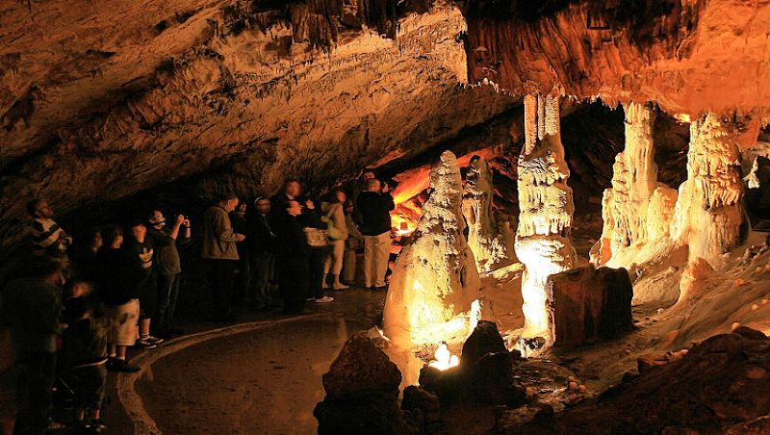
Grotte d’Osselle (Doubs)

Slide 17
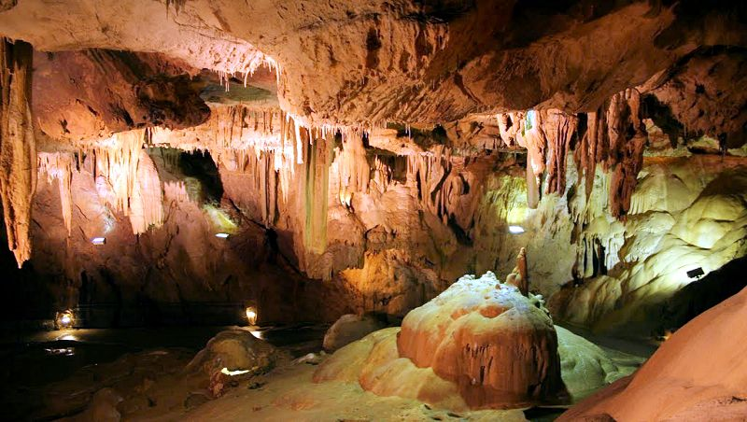
Grottes de Bétharram (Hutes Pyrénées et Pyrénées Atlantiques)

Slide 18
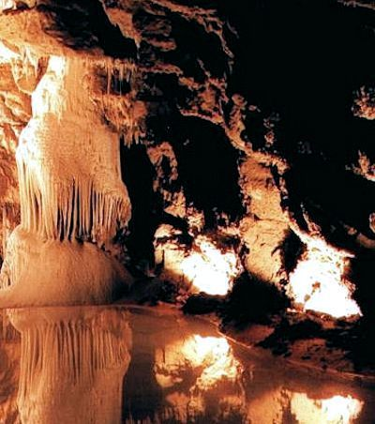
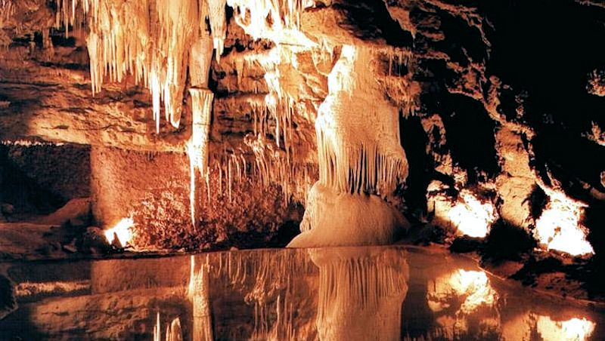
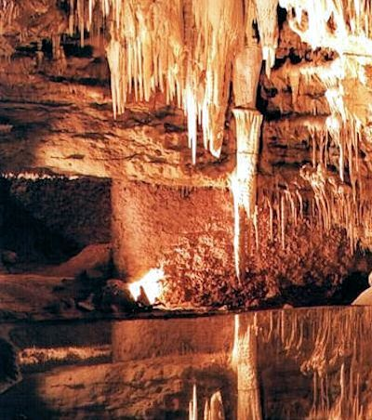
Grotte de Lacave (Lot)

Slide 19
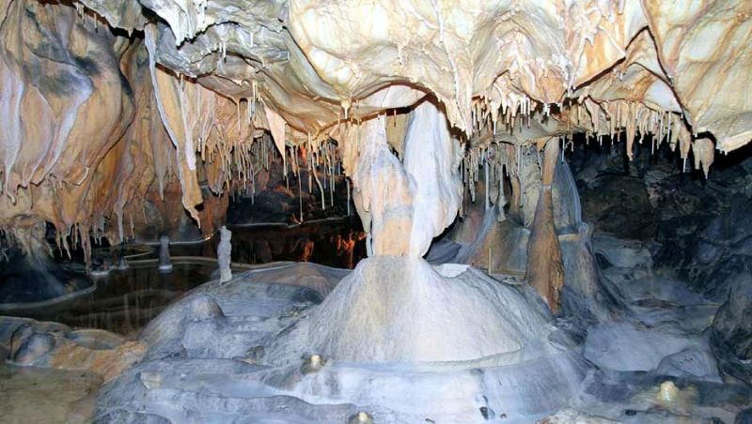
Grotte de Thouzon (Vaucluse)

Slide 20
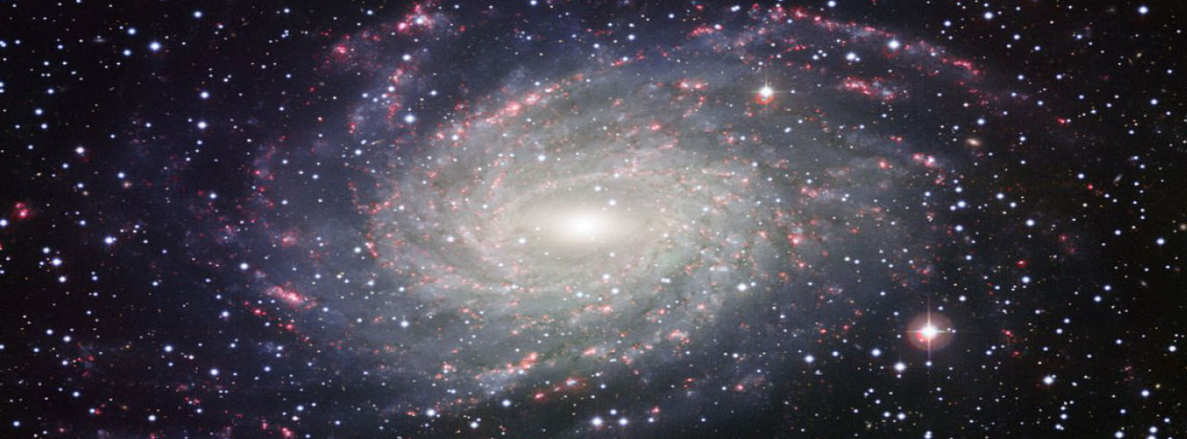



F I N
Touche Esc pour quitter

